Slide 1
Dall’estetica alla filosofia dell’arte
Dall’estetica come scienza della conoscenza sensibile e del giudizio estetico alla filosofia dell’arte come organo della Verità
⌦ Abbandono dell’orizzonte empirista che aveva caratterizzato buona parte dell’estetica settecentesca e consapevolezza dell’insufﬁcienza di un approccio astrattamente razionalistico
⌦ Netta presa di distanza dalla posizione kantiana, sia, in generale, relativamente all’impostazione trascendentale della sua ﬁlosoﬁa sia, in particolare, riguardo allo sviluppo del problema del bello e dell’arte dal punto di vista soggettivo-riflessivo di un’analisi del giudizio estetico

Slide 2
Schelling. La poesia organo della filosofia
Il sistema dell’idealismo trascendentale (1800)
Come riuscire a «cogliere» l’Assoluto in quanto indifferenza di natura e spirito?
ARTE E POESIA, CONSCIO E INCONSCIO
«quel fondamento originario di ogni armonia fra il soggettivo e l’oggettivo, fondamento il quale poteva venire esposto nella sua originaria identità unicamente tramite l’intuizione intellettuale, grazie all’opera d’arte è stato tratto completamente fuori dal soggettivo ed è divenuto del tutto oggettivo […]»
Assoluto – identità/indifferenza
Natura
Spirito

Slide 3
«Risulta di per sé che tanto la poesia e l’arte di per sé sole, quanto una esistenza separata di entrambe, non possano dar luogo al perfetto; che dunque [...] il perfetto non sia possibile se non per opera del genio, il quale, appunto per questo, è per l’estetica quello stesso che è l’Io per la ﬁlosoﬁa, cioè la suprema ed assoluta realtà, quel che, pur non divenendo mai obbiettivo, è causa di tutto l’obbiettivo»
«Ora, se soltanto l’arte riesce a rendere oggettivo, con valore universale, quel che il filosofo può esporre unicamente in modo soggettivo, c’è da attendersi – per trarre qui ancora questa conclusione – che la filosofia, com’è scaturita ed è stata nutrita dalla poesia nell’infanzia del sapere, e con essa tutte quelle scienze che per mezzo suo vengono recate a perfezione, una volta giunte alla loro pienezza, come altrettanti singoli fiumi riconfluiranno in quell’universale oceano della poesia da cui erano uscite”
(F. Schelling, Sistema dell’idealismo trascendentale)

Slide 4
Hegel e l’estetica
Hegel sviluppa la sua estetica nella forma di una ﬁlosoﬁa dell’arte nell’ultima fase della sua vita [vs Schelling].
Cicli di lezioni tenute all’Università di Heidelberg nel 1818 e a quella di Berlino tra il 1820 e il 1829
Gustav Hotho pubblica l’Estetica in tre tomi tra il 1835 e il 1838
Oggetto dell’estetica sono le opere d’arte (prodotti del fare umano che incorporano intenzionalmente ed espressivamente significati) e le opere d’arte bella in quanto apparire sensibile dell’idea
L’arte bello è il prodotto dello spirito con il quale esso dà vita a una prima forma di “conciliazione tra ciò che è semplicemente esterno, sensibile e transeunte , ed il puro pensiero, tra la natura e la realtà finita e l’infinita libertà del pensiero concettuale
[N.b.: tutte le citazioni relative all’Estetica hegeliana sono tratte da G.W.F. Hegel, Estetica, a cusa di N. Merker, N. Vaccaro, Torino, Einaudi 1997)

Slide 5
ESTETICA = FILOSOFIA DELL’ARTE
«Signori, queste lezioni sono dedicate all’Estetica; il loro oggetto è il vasto regno del bello e, più dappresso, il loro campo è l’arte, anzi, la bella arte. Certo per questo oggetto il nome di «Estetica» non è completamente appropriato, poiché «Estetica» indica più esattamente la scienza del senso, del sentire e, in questo suo significato di una nuova scienza, o piuttosto di qualcosa che avrebbe dovuto divenire disciplina filosofica, ha avuto origine nella scuola wolffiana al tempo in cui in Germania si consideravano le opere d’arte in relazione ai sentimenti che dovevano produrre, per es. il sentimento del gradevole, della meraviglia, della paura, compassione ecc. A causa dell’improprietà, o meglio della superficialità di questo nome, si è poi cercato di forgiarne altri, per es. quello di «Callistica». Tuttavia, anche questo termine si mostra insufficiente, poiché la scienza che qui s’intende, considera non il bello in generale, ma puramente il bello dell’arte. Noi vogliamo perciò contentarci del nome di Estetica, giacché come semplice nome è per noi indifferente, e del resto è così entrato nel linguaggio comune che può essere conservato come nome. Tuttavia il vero e proprio termine per la nostra scienza è «filosofia dell’arte» e più specificamente «filosofia della bella arte» (Estetica, Introduzione)

Slide 6
L’arte come figura dello Spirito Assoluto
Nel sistema hegeliano l’arte, insieme alla religione e alla filosofia, è una figura dello Spirito Assoluto.
Spirito Assoluto: ha superato l’opposizione tra Spirito soggettivo (la dimensione psichica e psicologica della soggettività umana) e Spirito oggettivo (il suo incarnarsi in relazioni etiche e sociali, come la famiglia, e in istituzioni, come lo Stato: figura suprema dello spirito oggettivo).
Centralità dell’APPARIRE SENSIBILE
Hegel rivendica la centralità della parvenza sensibile nel processo di manifestazione dell’essenza: la verità è solo se appare, solo se è per sé «La parvenza è essenziale all’essenza»
Bello naturale o bello artistico?
superiorità del bello artistico sul bello naturale: «Le cose naturali sono solo in modo immediato e una volta sola, ma l’uomo come spirito si raddoppia, in quanto egli dapprima è come la cosa di natura, ma poi è parimenti per sé, si intuisce, si rappresenta, pensa, e solo con questo attivo essere per sé è spirito»

Slide 7
La superficie del sensibile
Com’è il sensibile dell’arte?
«Lo spirito vuole solo la superficie del sensibile. Di conseguenza il sensibile nell’arte è elevato ad apparenza, e l’arte sta nel mezzo tra il sensibile come tale e il puro pensiero; il sensibile in lei non è l’immediato, in sé autonomo di ciò che è materiale, come pietra, pianta, vita organica, ma il sensibile che sta per qualcosa di ideale, anche se non l’astratto ideale del pensiero […] L’arte ha dunque a che fare con regno d’ombre del bello. Queste ombre sensibili sono le opere d’arte»
«in confronto con la parvenza della immediata esistenza sensibile e con quella della storiografia, la parvenza dell’arte ha il vantaggio di additare qualcosa tramite se stessa e di richiamare l’attenzione da sé ad un elemento spirituale che per mezzo suo deve venire a rappresentazione;
Invece l’apparenza immediata non presenta se stessa come illusoria, ma come il reale e il vero, pur essendo il vero reso impuro e nascosto dal sensibile immediato. La dura scorza della natura e del mondo abituale rendono allo spirito più difficile spingersi fino alle idee che non le opere d’arte»
«l’arte fa di ogni sua produzione un Argo dai mille occhi, perché si veda in ogni punto l’anima interna e la spiritualità»; «L’arte dà all’oggetto mille occhi affinché possa essere visto dappertutto (überall) [1823]

Slide 8
La superficie del sensibile II
In un’opera d’arte [in generale]: esterno sensibile + suo significato o contenuto [concezione semantico-intenzionalista dell’opera]
«Quell’esterno non vale per noi immediatamente, ma assumiamo che dietro vi sia un interno, un significato, che spiritualizza l’apparenza esterna. L’esterno allude a questa sua anima […] In tal modo l’opera d’arte deve essere significativa e non deve apparire esaurita solo in queste linee, curve, superfici, incavi, scannellature della pietra, in questi colori, suoni, accordi di parole o in qualsiasi materiale venga impiegato, ma deve dispiegare una vitalità interna, un sentimento, un’anima, un contenuto, uno spirito, che è ciò che noi chiamiamo significato dell’opera d’arte»

Slide 9
Filosofia della storia dell’arte
Il processo storico che realizza l’unità concreta e la perfetta conciliazione tra idea e apparenza sensibile (estetica) è scandito in tre forme fondamentali che corrispondono a tre epoche della storia dello spirito:
- l’arte simbolica propria della civiltà dell’Oriente antico: Cina, India, Persia, Egitto);
- l’arte classica (propria della civiltà greca);
- l’arte romantica (propria della civiltà cristiana fino a comprendere tutta la modernità)

Slide 10
Simbolica, classica, romantica
«L’arte simbolica cerca quella unità compiuta di significato interno e forma esterna, che la forma classica trova nella rappresentazione, per l’intuizione sensibile, della individualità sostanziale, e che l’arte romantica oltrepassa nella sua preminente spiritualità»
«La prima forma d’arte è quindi più una semplice ricerca della raffigurazione che possibilità di vera rappresentazione»

Slide 11
Arte simbolica
Simbolo come segno [vs Goethe, Schelling]
Arte persiana, indiana, arte dell’estremo Oriente
Gli Egizi: immortalità dell’anima e vita «inadeguata» dello spirito
«Le piramidi ci pongono dinanzi l’immagine semplice dell’arte simbolica stessa; sono cristalli immensi che nascondono in sé un interno che essi, come forma esterna prodotta dall’arte, così avvolgono che risulta chiaro che essi stessi esistono per questo interno, morto alla semplice naturalità, e solo in relazione ad esso. Ma questo regno della morte e dell’invisibile, che qui costituisce il significato, ha solo un lato, e più precisamente un lato formale, che appartenga al vero contenuto artistico, cioè l’essere sottratto all’esistenza immediata; e così per ora vi è solo l’Ade, e non ancora una vitalità, che, pur sottratta al sensibile come tale, sia al contempo spirito in sé esistente e quindi in sé libero e vivo. Perciò la forma per un tale interno resta al contenuto determinato di esso interamente esterna e semplice involucro»
Moltiplicazione e ipertrofia del materiale

Slide 12
Il simbolico enigmatico
Inadeguatezza tra forma materiale e contenuto spirituale dovuta all’incapacità del contenuto a determinarsi in forme sensibili compenetrando la materia della rappresentazione
«In quantità innumerevole, poste a centinaia una accanto all’altra, si incontrano in Egitto le Sﬁngi, fatte con la pietra più dura, levigate, coperte di gerogliﬁci, e presso il Cairo di così colossale grandezza che i soli artigli di leone hanno l’altezza di un uomo. Esse sono corpi di animali in riposo, la cui parte superiore ha ﬁgura umana sormontata talvolta da una testa di ariete, ma per lo più da una testa di donna. Lo spirito [...] tende a venir fuori dalla forza ottusa e brutale della bestia, ma non può giungere a manifestare completamente la propria libertà e mobilità di ﬁgura, poiché deve ancora restare mescolato ed associato con l’altro da sé stesso. Questa tensione a una spiritualità autocosciente, che non si coglie in base a sé nella realtà a lei sola conforme, ma solo si intuisce in ciò che le è afﬁne e viene a coscienza in ciò che le è del pari estraneo, è il simbolico in generale, che giunto a questo punto culminante diviene enigma»

Slide 13
Il simbolico sublime
[ebraismo e islam; Dio nelle religioni monoteiste]
Kant e il sublime come sentimento dell’animo (non proprietà dell’oggetto)
«il sublime in generale è il tentativo di esprimere l’infinito senza trovare nel regno dei fenomeni un oggetto che si mostri adeguato a questa rappresentazione. L’infinito, proprio perché è per sé posto fuori dell’intero complesso dell’oggettività e interiorizzato come significato invisibile e privo di forma, rimane inesprimibile nella sua infinità e superiore a ogni espressione per mezzo del finito»
«Il sublime presuppone il significato in una autonomia di fronte a cui l’esterno deve apparire solo come subordinato, nella misura in cui l’interno non vi appare ma va tanto oltre che a rappresentazione non viene appunto nient’altro che questo essere e andare oltre»

Slide 14
Arte classica
Dalla Sfinge a Edipo
«Per quel che riguarda la realizzazione storica del classico, è appena necessario notare che noi dobbiamo cercarla presso i Greci. La bellezza classica con la sua infinita estensione di contenuto, materia e forma è stata il dono conferito al popolo greco e noi dobbiamo onorare questo popolo per aver creato l’arte nella sua più alta vitalità. I Greci, secondo la loro realtà immediata, vivevano nel giusto mezzo tra la liberà soggettiva autocosciente e la sostanza etica […]. Nella vita etica greca […] l’individuo era in sé libero e autonomo, pur senza distaccarsi dagli esistenti interessi universali dello stato reale»
«il popolo greco anche negli dei ha preso coscienza del suo spirito sensibilmente; l’arte è stata in Grecia la più alta espressione dell’assoluto, e la religione greca è la religione stessa dell’arte»

Slide 15
Arte romantica: verità classica e moderna
«Vi è una concezione più profonda della verità in cui questa non è più così affine e amica al sensibile da poter essere accolta ed espressa da questo materiale in maniera adeguata. Di tale specie è la concezione cristiana della verità […]

Slide 16
La sofferenza e la «morte» del finito
«come Dio in primo luogo espelle da sé la realtà finita, anche l’uomo finito […] acquista il compito di elevarsi a Dio, di liberarsi dal finito, di eliminare la nullità e di divenire per mezzo di questa mortificazione della sua realtà immediata ciò che Dio nella sua apparenza come uomo ha reso oggettivo come la vera realtà. Il dolore infinito di questo sacrificio della soggettività più intima, la sofferenza e la morte, che erano più o meno esclusi dalla rappresentazione dell’arte classica o vi comparivano tutt’al più come sofferenza naturale, soltanto nel romantico acquistano la loro necessità vera e propria. Non si può dire che i Greci abbiano colto la morte nel suo significato essenziale»
Per i Greci «la morte era la semplice negazione, la dissoluzione della realtà immediata. Nella concezione romantica invece essa ha il significato della negatività, cioè della negazione del negativo, per cui si rovescia parimenti nell’affermativo come resurrezione dello spirito dalla sua mera naturalità e inadeguata finitezza»

Slide 17
Arte romantica
«Nell’arte classica lo spirito dominava, compenetrandola completamente, l’apparenza empirica, giacché era in essa che doveva acquistare la sua completa realtà.
Ma ora l’interno è indifferente verso il modo di rappresentazione del mondo immediato, giacché l’immediatezza è indegna della beatitudine dell’anima in sé. Quel che esteriormente appare non può più esprimere l’interiorità, e quando pur tuttavia è chiamato a farlo, assume solo il compito di render chiaro che l’esistenza è l’esistenza che non soddisfa e deve rimandare all’interno, all’animo e al sentimento, come l’elemento essenziale.
Proprio per questo l’arte romantica lascia ora l’esteriorità libera di effondersi per sé, e permette a questo riguardo a qualsiasi materia, persino ai fiori, agli alberi e ai più comuni utensili domestici, di venire indisturbati a rappresentazione, anche nell’accidentalità naturale dell’esistenza»

Slide 18
La «morte dell’arte»
La morte dell’arte (bella)
«Il genere della produzione artistica e delle sue opere non soddisfa più il nostro bisogno più alto; noi siamo ben oltre il poter onorare in maniera divina e venerare le opere d’arte; l’impressione che esse fanno è di natura più ponderata, e quel che da esse è suscitato in noi richiede una pietra di paragone più alta e una conferma diversa. Il pensiero e la riflessione hanno sopravanzato la bella arte»
L’arte, dal lato della sua suprema destinazione, rimane per noi un passato»
«per quanto possiamo trovare eccellenti le immagini degli dèi greci […], tuttavia questo non basta più a farci inginocchiare»
«Non si può raffigurare nella forma della bellezza greca Cristo flagellato, coronato di spine, trascinante la croce fino al luogo del supplizio, crocifisso, agonizzante nei tormenti di una lunga e martoriata agonia. Ma la superiorità di queste situazioni è dalla santità in sé, dalla profondità dell’intimo, dall’infinità del dolore come momento eterno dello spirito, dalla rassegnazione e dalla calma divina»
Non: non si danno più opere d’arte, bensì: si è esaurita la missione storica dell’arte

Slide 19
I. Simbolico e romantico: il romantico come «ritorno» al simbolico
Triade simbolico-classico-romantico
Due forme dell’inadeguatezza:
Ma una (il simbolico) per «incapacità» del contenuto, l’altra per «incapacità» della forma sensibile
Simbolico e romantico sono analoghi nella loro inadeguatezza!
Il valore del simbolico nell’estetica hegeliana: tutta l’arte è simbolica?
Il simbolico come genesi del senso, cioè come genesi – da cui non si può prescindere - del pensiero; l’esaltazione dell’arte classica è «debito» a Winckelmann

Slide 20
II. Il sistema delle arti
Arte simbolica: l’idea non riesce a trovare una forma di espressione e di manifestazione adeguata: arte enigmatica e monumentale – l’arte simbolica per eccellenza è l’architettura.
Arte classica: raggiunge la forma del supremo equilibrio tra interno ed esterno, tra intenzione espressiva e forma estetica – l’arte classica per eccellenza è la scultura (unità tra la rappresentazione umana e quella divina) – importanza del rapporto con Winckelmann per la definizione hegeliana di arte classica
Arte romantica: lo spirito si mostra consapevole di sorpassare ogni manifestazione sensibile, prende coscienza di essere in sé stesso l’unità del finito e dell’infinito – le arti romantiche per eccellenza sono la pittura, la poesia e la musica.

Slide 21
III. La morte dell’arte, il brutto e i ready-made
«L’arte, lungi dall’essere la suprema forma dello spirito, trova la sua autentica conferma solo nella scienza»
«l’arte romantica lascia ora l’esteriorità libera di effondersi per sé, e permette a questo riguardo a qualsiasi materia, persino ai fiori, agli alberi e ai più comuni utensili domestici, di venire indisturbati a rappresentazione, anche nell’accidentalità naturale dell’esistenza»
K. Rosenkranz, Estetica del brutto 1853

Slide 22
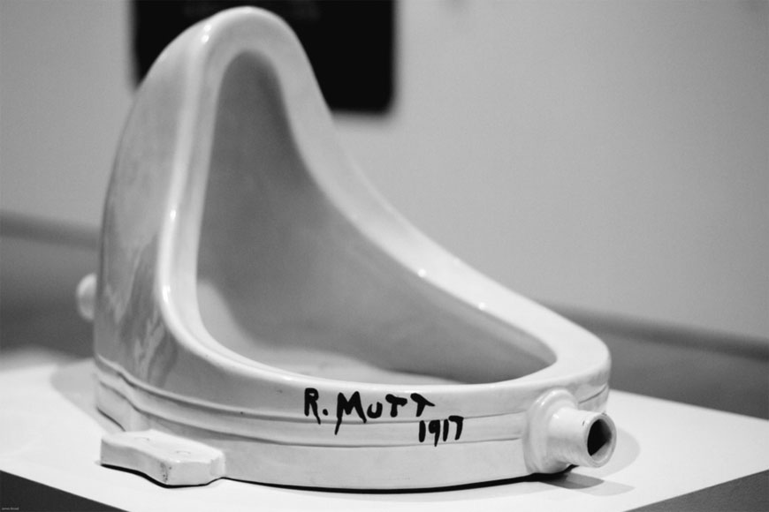
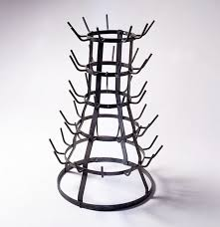
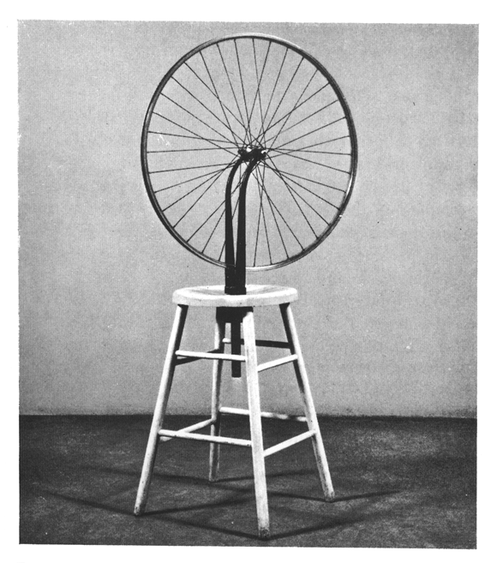

Slide 23
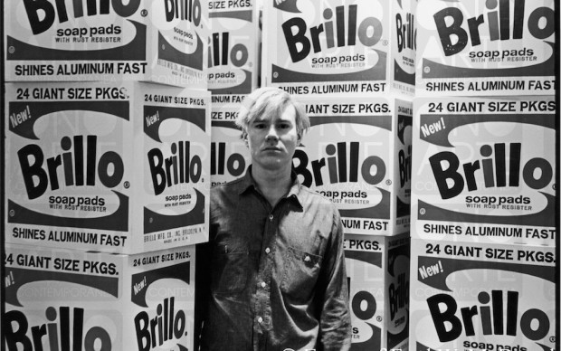

Slide 24
ARTHUR COLEMAN DANTO (1924 – 2013)
Perché mai queste cose sono arte? Perché le Brillo Boxes di Warhol sono considerate arte (e vendute al prezzo di 300 dollari), mentre nessuno si azzarderebbe a considerare tali le loro omologhe da supermercato, vendute a pochi centesimi l’una?
Due cose percettivamente indiscernibili, cioè identiche, hanno uno statuto ontologico diverso, nel senso che una è un’opera d’arte e l’altra no. Perché?

Slide 25
Se percettivamente («esteticamente», secondo la specifica assunzione del termine «estetico» da parte di Danto) tra due cose non c’è differenza, e se tuttavia queste cose non sono identiche (una è un’opera d’arte, l’altra no), allora la differenza tra di esse deve risiedere altrove.
«Vedere qualcosa come arte richiede qualcosa che l’occhio non può cogliere – un’atmosfera di teoria artistica, una conoscenza della storia dell’arte: un mondo dell’arte» (The Artwold, 1964)
«Ciò che alla fine fa la differenza tra una scatola di Brillo e un’opera d’arte che consiste in una scatola di Brillo è una certa teoria dell’arte. È la teoria che la eleva al mondo dell’arte e le impedisce di collassare nell’oggetto reale che essa è» (The Artworld, tr. it. p. 81)

Slide 26
Estetiche post-idealiste

Slide 27
Lo Spirito e la Volontà
(libro III McVR) «Debbo fare, innanzitutto, una considerazione assai essenziale. [L]a cosa in sé della filosofia kantiana […] altro non [è] se non la volontà, nel senso più vasto e preciso […] di questo concetto […]»
Diversamente da Hegel, per Schopenhauer il mondo non è Spirito (e quindi Ragione), bensì Volontà, impulso irrazionale che agisce senza motivo e senza scopo;
L’ordinamento dei fenomeni secondo tempo, spazio e causalità è «velo di Maya», il mondo dei fenomeni kantiani; svelarne la vera natura per mezzo di concetti è il compito della KrV, intuitivamente è il compito del McVR
«Non vi saranno ostacoli nel riconoscere nei gradi determinati dell’oggettivazione di quella volontà, che costituisce l’in-sé del mondo, quelle che Platone chiamava le idee eterne, ossia le forze immutabili, le quali, riconosciute insieme come il più importante e il più oscuro e paradossale dogma della sua dottrina, furono per secoli oggetto di meditazione, di contesa, di scherno e di venerazione da parte di molti cervelli diversamente orientati»

Slide 28
La catarsi estetica I. Le idee
L’arte è une delle vie in cui si articola l’esperienza della liberazione dalla Volontà (III libro del Mondo): valenza conoscitiva e metafisica dell’arte
Primo gradino della catarsi estetica:
Contemplazione delle idee, nella quali la Volontà si mostra così come è immutabilmente ed eternamente in tutte le sue manifestazioni, che comprendono la natura inorganica e organica. Diventando «puro occhio» fisso sulle idee l’uomo di libera, nell’arte, della schiavitù della volontà individuale.
«La condizione sine qua non perché le idee diventino oggetto di conoscenza è la soppressione dell’individualità del soggetto conoscente»
Architettura – scultura – pittura – poesia (tragedia)
Il piacere estetico consiste propriamente nell’interruzione della catena dei bisogni che ci legano alla vita

Slide 29
La musica
Secondo gradino della catarsi estetica
La musica è l’unica arte capace di sottrarsi a qualsiasi forma di rappresentazione, anche a quella immediata e adeguata delle idee, per cogliere direttamente la Volontà
La musica non mette a tema «la tal gioia, la tale afflizione, il tal dolore, il tal raccapriccio, il tal giubilo, la tale allegria, la tale calma di spirito; ma dipinge la gioia, l’afflizione, il dolore, il terrore, il giubilo, l’allegria, la calma di spirito, tali quali sono in se stessi, nella loro universalità in abstracto; ce ne dà l’essenza priva di ogni accessorio, e per conseguenza non ce ne indica neppure i motivi»
La musica riesca a cogliere con esattezza il principio metafisico della realtà, l’essenza del mondo, molto meglio di quanto può fare la filosofia, legata alla mediazione del concetto; la musica è puro sentimento

Slide 30
La musica II
«La musica, in quanto espressione del mondo, è una lingua universale al massimo grado [...]. Ma l’universalità della musica non ha a che fare con la vuota universalità dell’astrazione: la musica è di tutt’altra natura: è di una precisione, di una chiarezza insuperabili [...]. Le aspirazioni della volontà, i suoi impulsi, le sue possibili estrinsecazioni; tutto ciò che vibra e si agita nell’intimo del cuore umano, e che la ragione abbraccia nel vasto concetto negativo del sentimento; tutto ciò può venir espresso dalle innumerevoli e possibili melodie; sempre però, nell’universalità della pura forma, senza misura di materia; sempre nell’in sé, non mai nel fenomeno; l’espressione musicale ci dà, in qualche modo, l’anima senza il corpo. L’intima relazione che unisce con la musica la vera essenza delle cose, ci spiega anche il fatto che, in presenza di una scena qualsiasi, di un’azione, di un avvenimento, di qualche circostanza, una musica, il cui suono ci convenga e ci si faccia sentire, sembra che ce ne riveli il senso più profondo, e ce ne dia il commento più preciso e più chiaro. Questa medesima relazione ci spiega egualmente l’altro fatto: che mentre siamo assorti in una sinfonia, pare che ci sﬁlino dinanzi agli occhi tutti gli avvenimenti possibili della vita e del mondo [...]. Il mondo si potrebbe in conseguenza chiamare un’incarnazione della musica, non meno che della volontà»

Slide 31
Il genio
«L’essenza del genio consiste [...] in una attitudine supernormale a siffatta contemplazione. Siccome questa esige un oblio completo della propria personalità e delle sue relazioni, il genio non è altro che il più alto grado dell’oggettività, ossia la direzione oggettiva dello spirito, in opposizione alla direzione soggettiva, che fa capo alla propria persona, alla propria volontà. La genialità consiste dunque nell’attitudine a mantenersi nell’intuizione pura, perdendovisi; a redimere dalla schiavitù della volontà la conoscenza che le era originariamente asservita; in altre parole, bisogna perdere affatto di vista il proprio interesse, la propria volontà, i propri ﬁni; bisogna per un certo tempo estraniarsi dalla propria personalità, per non restare che puro soggetto conoscente e limpido occhio del mondo; e ciò non per un baleno istantaneo, ma per tanto tempo e con tanta riflessione, quanto è necessario per poter riprodurre le proprie concezioni con i mezzi ben mediati dell’arte, e per ﬁssare in pensieri eterni ciò che fluttua nell’onda dei fenomeni»

Slide 32
Leopardi e la disconvenienza del bello
«Dimostrato che nell’idea del bello non convengono né gli uomini naturali fra loro, né gli spiriti incorrotti e semplici come quelli de’ fanciulli, e quindi ch’essa idea non si trova una in natura; e che d’altronde gli uomini colti, savi, esercitati, profondi, gli artisti medesimi e i poeti ec. disconvengono circa il bello, ed anche in cose essenziali, più o meno, secondo la differenza delle nazioni, climi, opinioni, assuefazioni, costumi, generi di vita, secoli; disconvengono, dico, eziandio bene spesso dove credono di convenire (perocché tra loro non s’intendono); disconvengono tra loro, e dai fanciulli, e dagli uomini o naturali o ignoranti; e che tali differenze circa l’idea del bello, si trovano fra individuo e individuo in una stessa nazione, si trovano in un medesimo individuo in diverse et. e circostanze, si trovano, e costantemente, fra nazione e nazione, clima e clima, secolo e secolo, civili e non civili, si trovano fra barbari e barbari, dotti e dotti, ignoranti e ignoranti, selvaggi e selvaggi, colti e colti, più e meno barbari, più e meno civili, fanciulli e fanciulli, adulti e adulti, intendenti e intendenti, artisti e artisti, speculatori e speculatori, ﬁlosoﬁ e ﬁlosoﬁ; dimostrato, dico, tutto questo, come ho già fatto in molti luoghi, viene a esser provato che il bello ideale, unico, eterno, immutabile, universale, è una chimera, poiché né la natura l’insegna o lo mostra, né i ﬁlosoﬁ o gli artisti l’hanno mai scoperto o lo scuoprono, a forza di osservazioni e di cognizioni, come si sono scoperte e si scuoprono le altre idee stabili e invariabili appartenenti alle scienze del vero ec. ec.» (Leopardi, Zibaldone)

